Slide 1

TRƯỜNG TIỂU HỌC ĐẠI QUANG
MÔN: ĐẠO ĐỨC
LỚP 3
Người dạy: Huỳnh Thị Yến

Slide 2








Slide 3



Slide 4
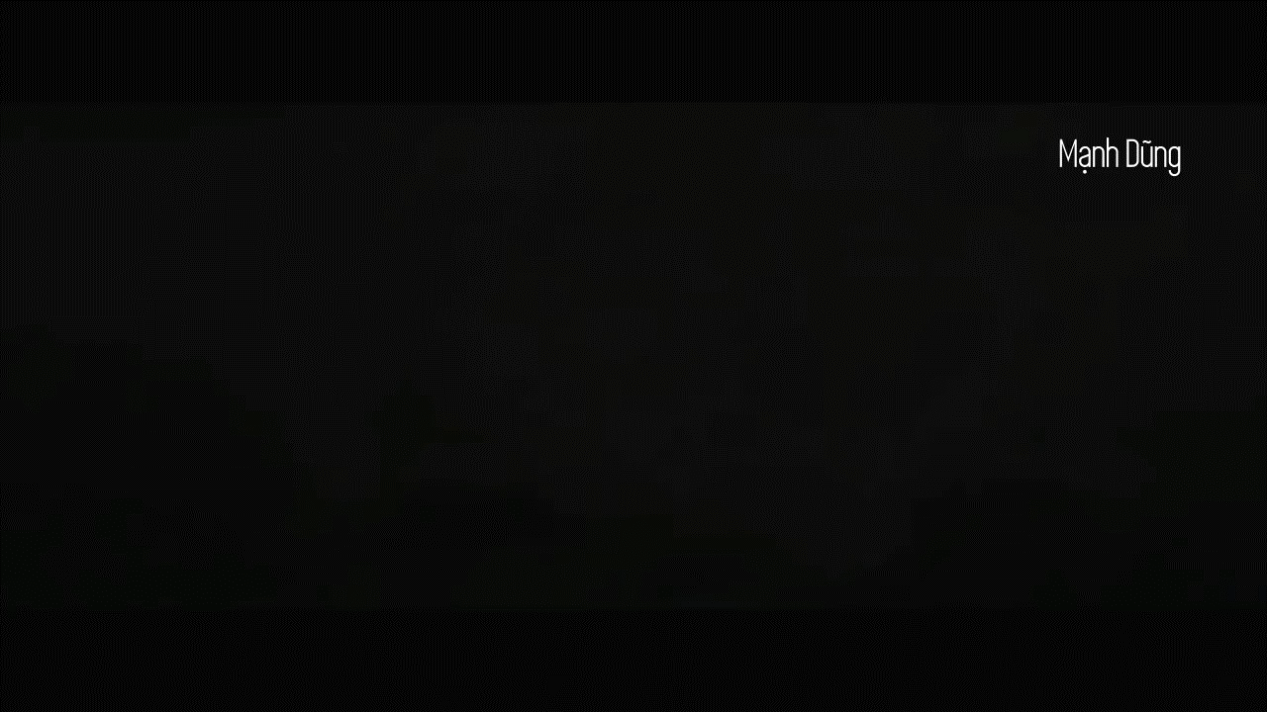

Slide 5





Slide 6
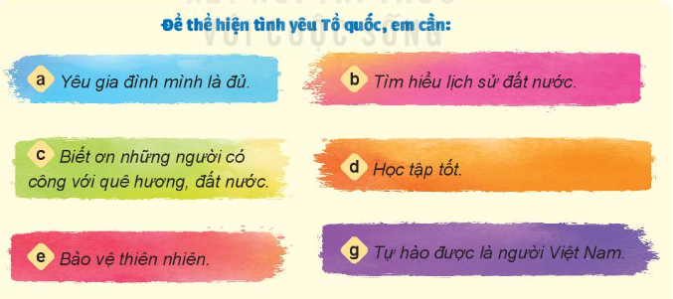

1: Em tán thành hoặc không tán thành với ý kiến nào dưới đây? Vì sao?

Slide 7



Không tán thành Vì chỉ yêu mỗi gia đình mình thôi thì chưa đủ.
Tán thành vì tìm hiểu lịch sử đất nước, yêu quý và tự hào về đất nước.
Tán thành vì chúng ta có được đất nước tươi đẹp, phát triển mạnh mẽ như này là do công lao to lớn của thế hệ đi trước.

Slide 8



Tán thành vì cần học tập tốt để sua này xây dựng quê hương, đất nước.
Tán thành Vì bảo vệ thiên nhiên là góp phần bảo vệ vẻ đẹp của quê hương, đất nước
Tán thành vì chúng ta tự hào là người Việt Nam

Slide 9


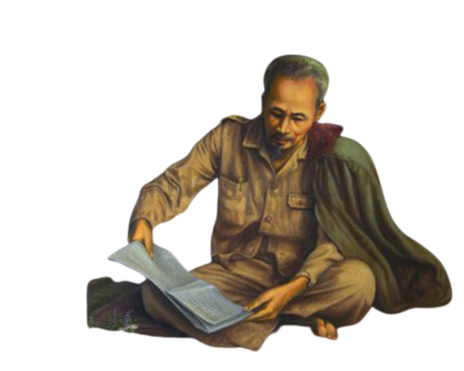
Chúng ta là con người Việt Nam, đất nước Việt Nam được như ngày hôm nay là nhờ có công lao to lớn của những thế hệ đi trước
Vì vậy chúng ta cần phải tôn trọng, tự hào biết ơn họ. Bên cạnh đó cũng cần học tập tốt hơn để sau này xây dựng và bảo vệ quê hương, đất nước.

Slide 10


Em đồng tình hoặc không đồng tình với hành vi của bạn nào trong các ý sau? Vì sao?
a. Ngân cho rằng các món ăn Việt Nam không sang trọng bằng món ăn nước ngoài
b. Thảo mơ ước trở thành hướng dẫn viên du lịch để giới thiệu về quê hương, đất nước Việt Nam
d. Mặc dù sống ở nước ngoài từ nhỏ nhưng Thương vẫn nói tiếng Việt rất tốt.
c. Cường thường viết, vẽ về vẻ đẹp của quê hương, đất nước
g. Hoàng là người Việt Nam nhưng lại giới thiệu với người nước ngoài mình là người Hàn Quốc.
e. Đô chỉ thích sống ở nước ngoài, không thích về Việt Nam

Slide 11











Slide 12

Hành vi a không đồng tình: vì món ăn Việt Nam là truyền thống văn hóa của dân tộc, cần trân trọng.
a. Ngân cho rằng các món ăn Việt Nam không sang trọng bằng món ăn nước ngoài

Slide 13
Hành vi b đồng tình: vì Thảo đã thể hiện niềm tự hào về quê hương, đất nước.
b. Thảo mơ ước trở thành hướng dẫn viên du lịch để giới thiệu về quê hương, đất nước Việt Nam

Slide 14
Hành vi c đồng tình: vì Cường đã thể hiện tình yêu với vẻ đẹp của quê hương, đất nước.
c. Cường thường viết, vẽ về vẻ đẹp của quê hương, đất nước

Slide 15
Hành vi d đồng tình: vì Thương đã thể hiện tình yêu đối với tiếng Việt.
d. Mặc dù sống ở nước ngoài từ nhỏ nhưng Thương vẫn nói tiếng Việt rất tốt.

Slide 16
Hành vi e không đồng tình: vì Đô không thể hiện tình yêu Tổ quốc.
e. Đô chỉ thích sống ở nước ngoài, không thích về Việt Nam

Slide 17
Hành vi g đồng tình: vì Hoàng chưa thể hiện tình yêu đất nước, nơi mình sinh ra và lớn lên.
g. Hoàng là người Việt Nam nhưng lại giới thiệu với người nước ngoài mình là người Hàn Quốc.

Slide 18


HƯƠNG THẢO – TRANTHAO121004@GMAIL.COM

Slide 19


Dặn dò
Sưu tầm được các câu ca dao, tục ngữ về tình yêu quê hương, đất nước
Vận dụng vào thực tiễn để thực hiện tốt hành vi, việc làm để thể hiện tình yêu Tổ quốc.
Về nhà chuẩn bị cho tiết 3 của bài

Slide 20

